Slide 1
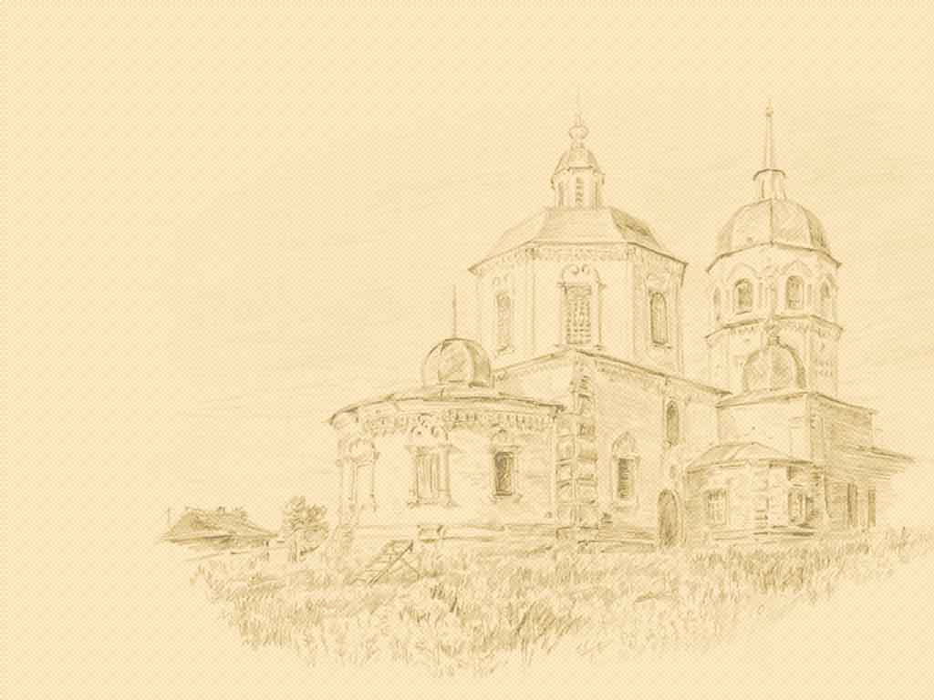
Проект «Путешествие по святым местам земли Курской» 2 этап «Утраченные храмы Курского края»
подготовила
ПДО по духовно-нравственному развитию
Полякова Е.В.
МБДОУ №92 г.Курска

Slide 20
